Slide 1

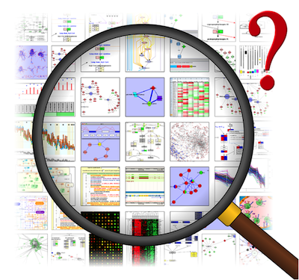
Análise Exploratória de Dados
Noções Gerais sobre o Fluxo de Data Science
João Pedro Albino
Departamento de Computação / Faculdade de Ciências
PPG-MiT / Faculdade de Artes, Arquitetura, Comunicação e Design

Slide 2

Introdução
Análise exploratória de dados (EDA – Exploratory Data Analysis)
utilizada por cientistas de dados para analisar e investigar conjuntos de dados (datasets)
resumir as principais características de um dataset empregando métodos de visualização de dados.
EDA: técnica definida pelo estatístico americano John Tukey
https://www.ibm.com/cloud/learn/exploratory-data-analysis

Slide 3


Introdução
Principais objetivos da AED - Análise Exploratória de Dados
ajudar a analisar os dados antes de fazer quaisquer suposições
ajudar a identificar erros óbvios
detectar outliers ou eventos anômalos
compreender melhor os padrões dentro dos dados
encontrar relações interessantes entre as variáveis

Slide 4
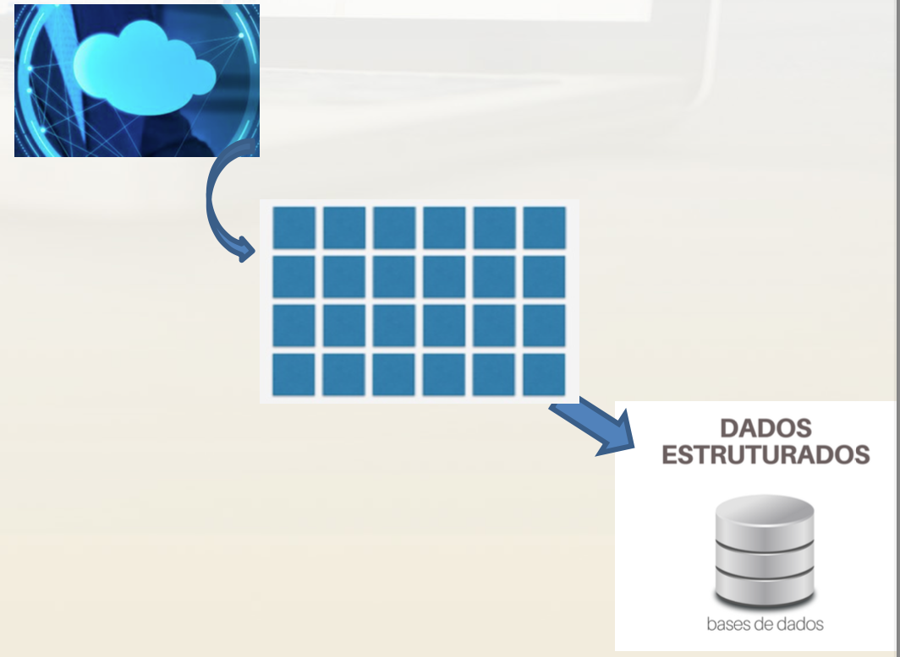
Processo básico
Após a coleta e a digitação de dados em um banco de dados apropriado, o próximo passo é a análise descritiva.
A análise descritiva detalhada permite
familiarizar-se com os dados
organizá-los
sintetizá-los para obter as informações necessárias do dataset
Responder as questões que estão sendo estudadas.

Slide 5
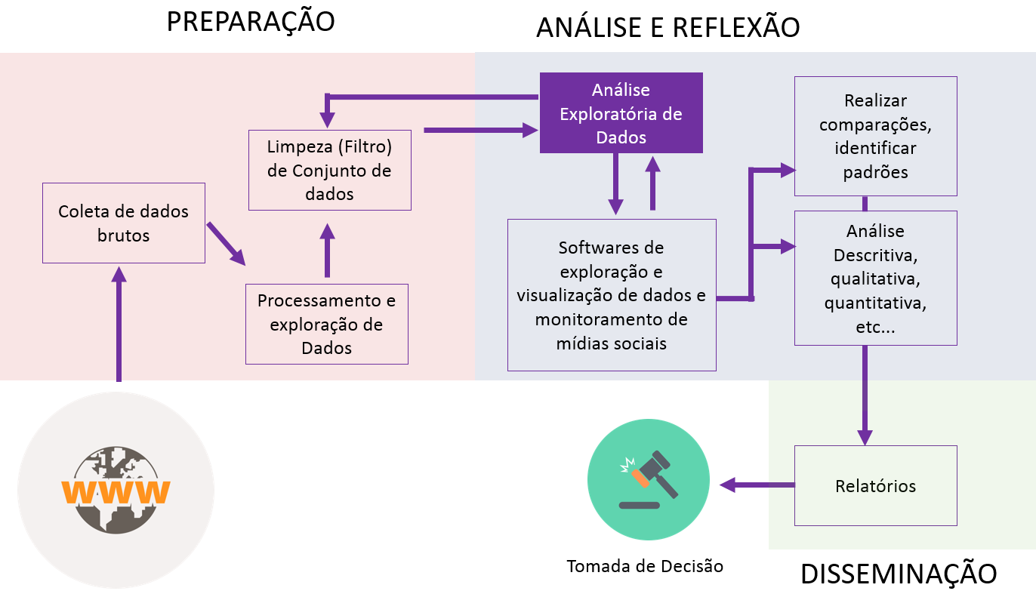
Etapas da AED
Preparar os dados para serem acessíveis a qualquer técnica estatística;
Realizar um exame gráfico da natureza das variáveis individuais a analisar e uma análise descritiva que permita quantificar alguns aspectos gráficos dos dados;
Realizar um exame gráfico das relações entre as variáveis analisadas e uma análise descritiva que quantifique o grau de inter-relação entre elas;
Identificar os possíveis casos atípicos (outliers);
Avaliar, se for necesário, a presença de dados ausentes (missing data);
Avaliar, se for necesário, algumas suposições básicas, como normalidade, lineariedade e homocedasticidade.
http://www.each.usp.br/lauretto/SIN5008_2011/aula01/aula1/
https://www.ibpad.com.br/aula/importancia-da-analise-exploratoria-de-dados-mms-2ed/

Slide 6

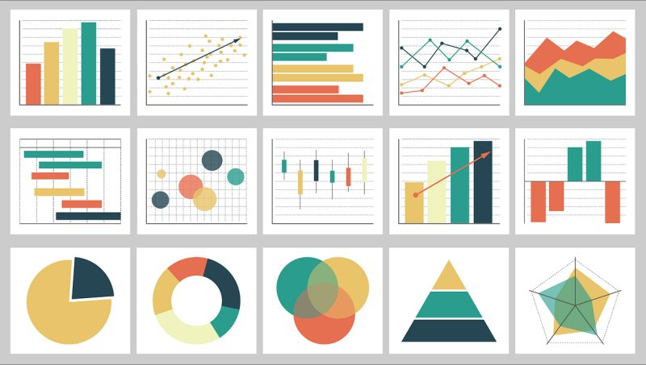
Características da AED
AED extrai informações de um dataset sem suposições de um modelo.
As técnicas gráficas desempenham um importante papel em AED.
Obter insights sobre os dados!
Inclusive sobre distribuição, tendência central, extensão (escopo), modalidade e outliers (valores que fogem à normalidade)

Slide 7
Abordagem dos dados em AED
Na Análise Exploratória de Dados não há a imposição de um modelo aos dados
Mineração nos dados para eventualmente indicar qual modelo
Estatística Clássica
Análise Exploratória de Dados

Slide 8
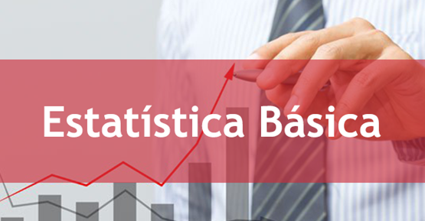
Tópicos de Estatística Básica

Slide 9
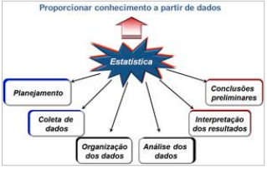
Definição básica de estatística
Conjunto de técnicas para, sistematicamente:
Planejar a coleta de dados oriundos de estudos ou experimentos, realizados em qualquer área do conhecimento.
Descrever, analisar e interpretar dados
Extrair informações para subsidiar decisões ou conclusões
Conjunto de técnicas úteis para a tomada de decisão sobre um processo ou população, baseada na análise da informação contida em uma amostra desta população.

Slide 10


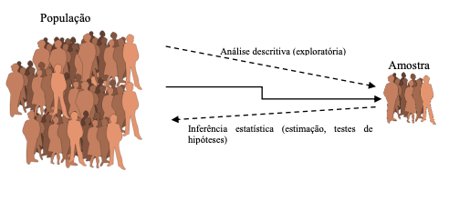
Pensamento estatístico
Raciocínio analítico que enfoca a onipresença da variação;
Investigação das fontes de variação;
Planejamento de coleta de dados com a variação em mente;
Quantificação da variação;
Explicação da variação.

Slide 11
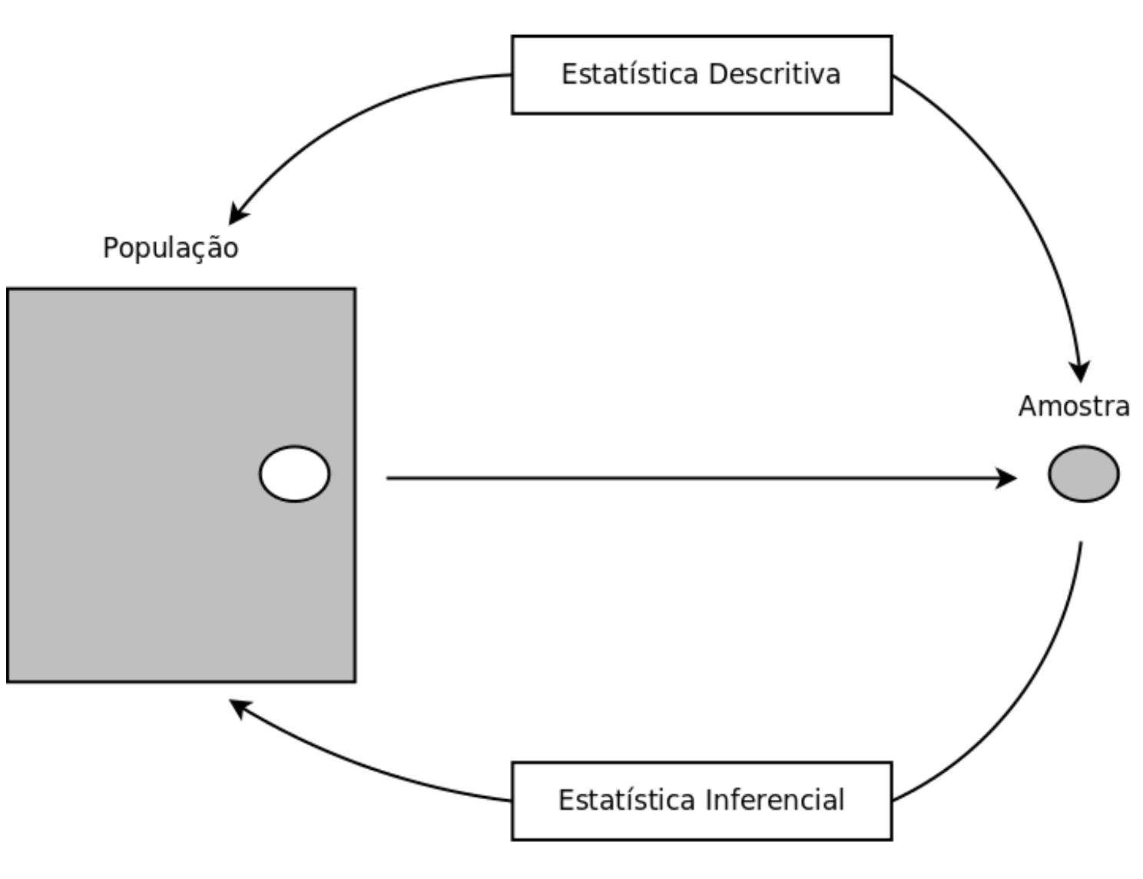
Conceitos essenciais de estatística básica
Estatística descritiva
Ramo da estatística que aplica várias técnicas para descrever e sumarizar um conjunto de dados (dataset).
A disponibilidade de uma grande quantidade de dados e de métodos computacionais muito eficientes revigorou está área da estatística
Fornece resumos simples sobre a amostra e sobre as observações que foram feitas.
O resumo pode ser quantitativo ou visual.
Recentemente coleção de técnicas de resumos análise exploratória de dados

Slide 12
Conceitos essenciais Estatística descritiva
Análise univariada
Descreve a distribuição de uma única variável
medida central da variável:
Média
mediana
moda
dispersão da variável:
diferença entre maior e menor valor
quantil/quartil
Variância
desvio padrão

Slide 13
Conceitos essenciais Estatística descritiva
Análise bivariada
Quando uma amostra consiste de mais de uma variável
Não é só análise descritiva simples, mas também o relacionamento entre duas variáveis diferentes
Medidas quantitativas de dependência incluem:
Correlação
Pearson: quando ambas variáveis são contínuas
Spearman: quando as variáveis são descontínuas
covariância

Slide 14
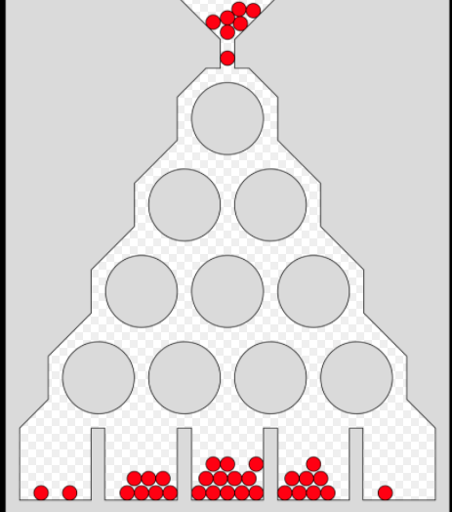

Conceitos essenciais Probabilidade
Área da Matemática que calcula as chances de um evento ocorrer, em um determinado contexto
Serve para obter estimativas matemáticas da possibilidade de certos eventos acontecerem ao acaso.

Slide 15
Conceitos essenciais Estatística Inferencial
Processo pelo qual estatísticos tiram conclusões acerca da população usando informação de uma amostra
Assume-se que a população é muito maior do que o dataset utilizado (amostra)
Sempre vem acompanhada de uma medida de precisão sobre sua veracidade
Principais tipos de inferência
Frequencista (ou clássica)
enfatiza a frequência ou proporção dos dados
metodologias: testes de hipóteses e intervalos de confiança
Inferência bayesiana
avaliação de hipóteses pela máxima verossimilhança (MLE - maximum-likelihood estimation)
utilizada em métodos computacionais relacionados à IA, mineração de dados, linguística

Slide 16
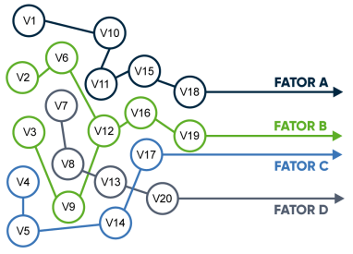
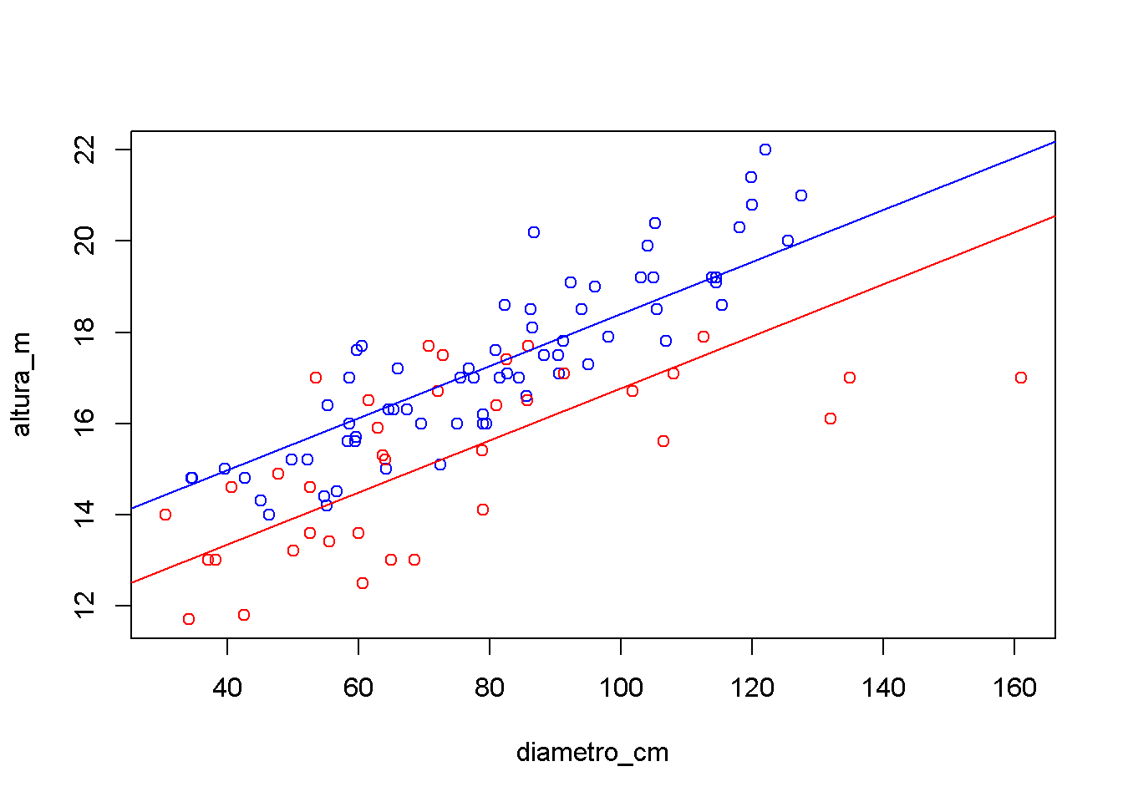
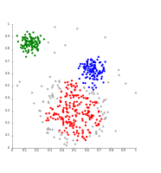
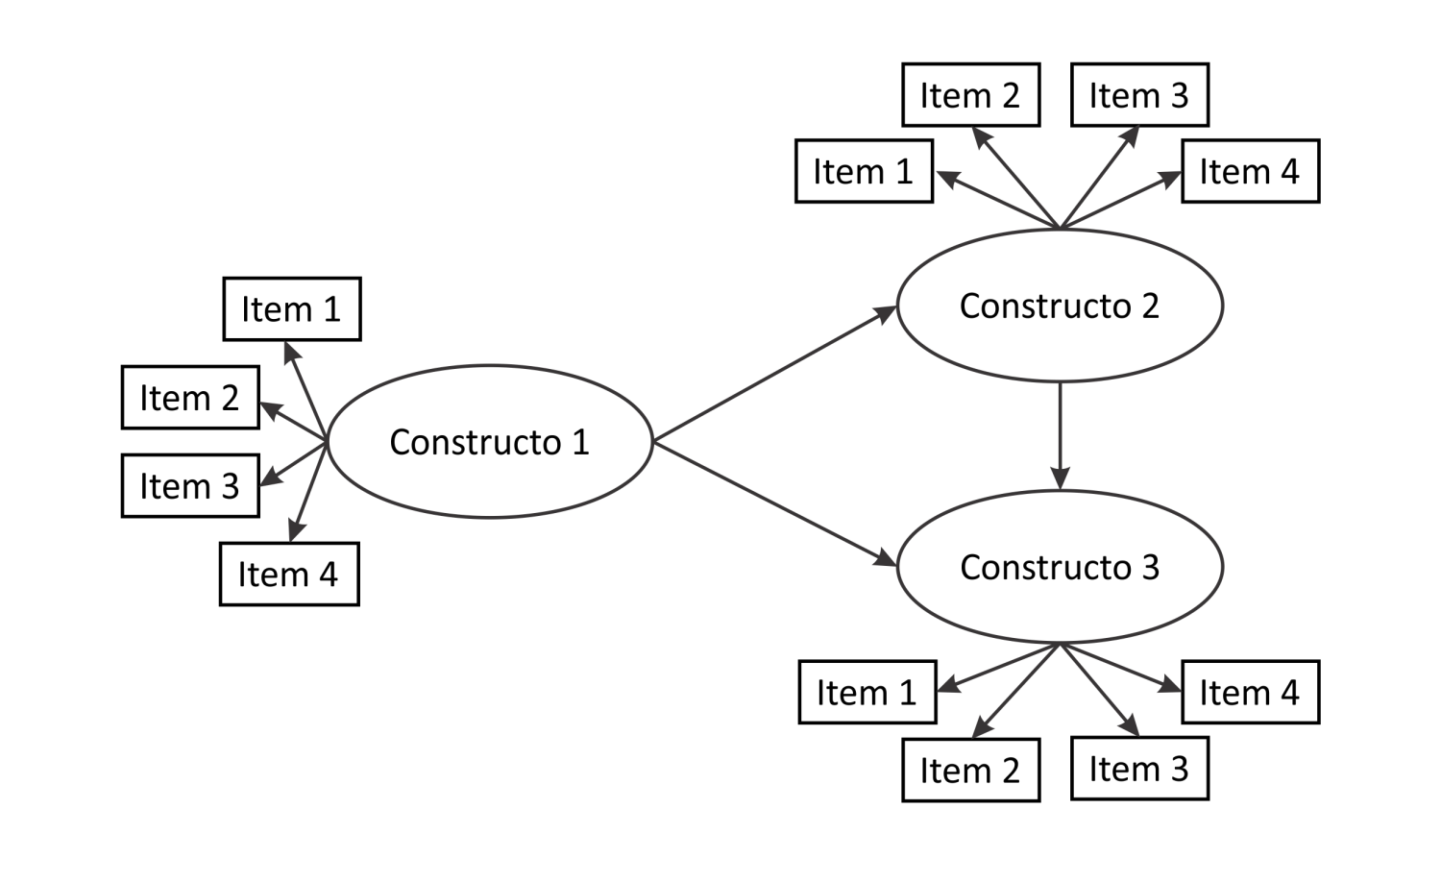
Estendendo conceitos estatísticos Análise Multivariada
Conjunto de métodos estatísticos utilizados em situações em que várias variáveis são medidas simultaneamente em cada elemento amostral
As variáveis são correlacionadas entre si e quanto maior o número de variáveis, mais complexa torna-se a análise por métodos comuns
Utilizada com o propósito de simplificar ou facilitar a interpretação do fenômeno que está sendo estudado.
Métodos mais utilizados:
Análise de correspondência
Análise de componentes principais
Análise fatorial
Análise de cluster
Análise de regressão múltipla
Modelagem de equações estruturais

Slide 17
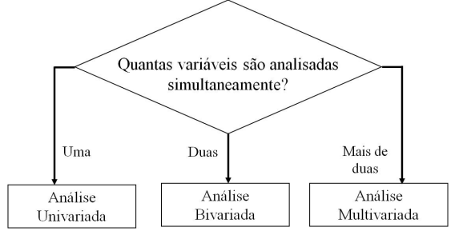
Resumo

Slide 18
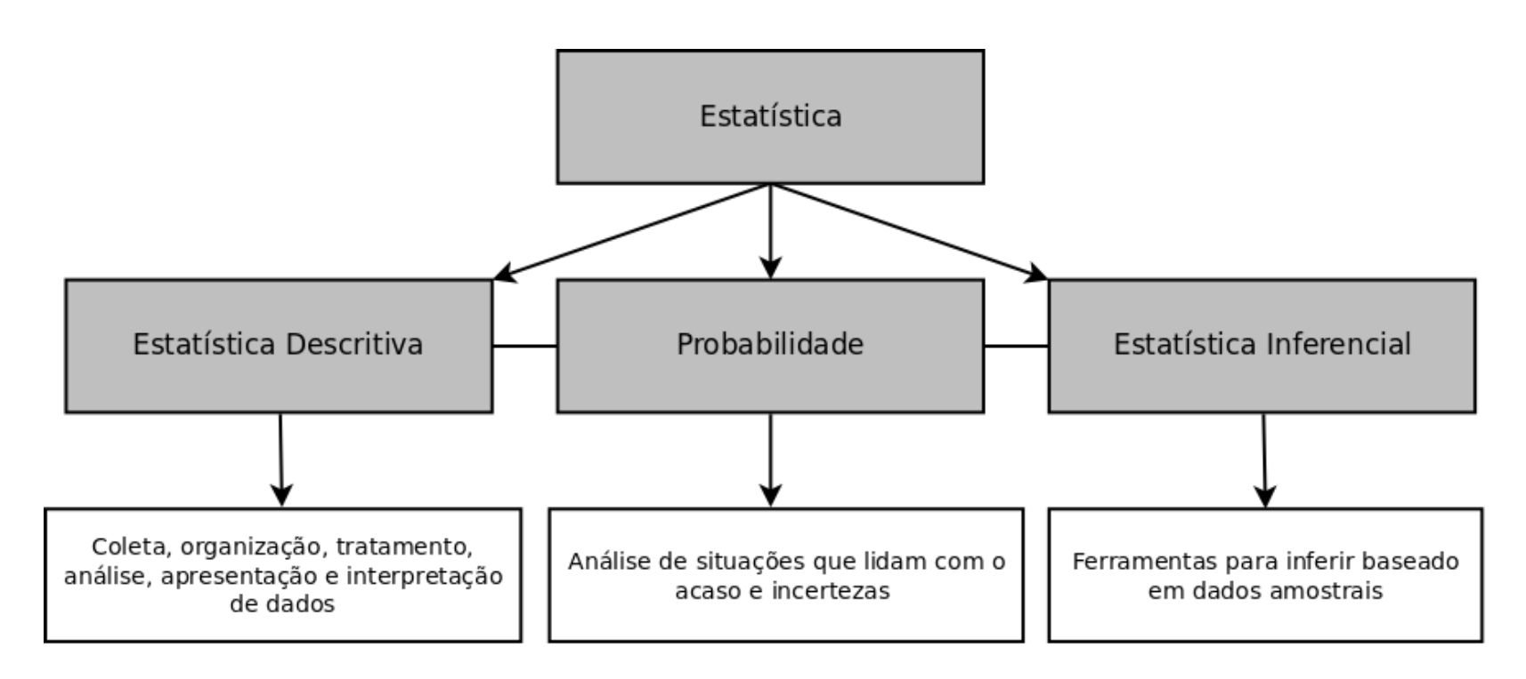
Resumo: Etapas da Análise Estatística

Slide 19
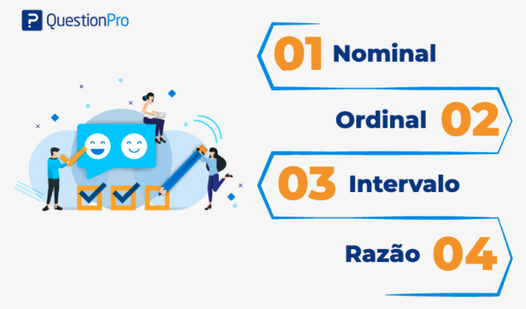
Escalas de Mensuração
As técnicas a serem utilizadas na análise dependem da natureza de mensuração das variáveis de interesse
Nominal: as variáveis são medidas em classes discretas, mas não é possível estabelecer ordem.
Ordinal: as variáveis são medidas em classes discretas entre as quais é possível definir uma ordem, segundo uma relação descritível mas não quantificável.
Intervalar: as variáveis assumem valores quantitativos, não possuem zero absoluto, i.e. não possuem uma medida de ausência de atributo.
Razão: as variáveis assumem valores quantitativos, cuja relação exata entre estes é possível definir porque esta escala possui um zero absoluto.
https://link.springer.com/chapter/10.1007/978-981-13-3071-1_1

Slide 20
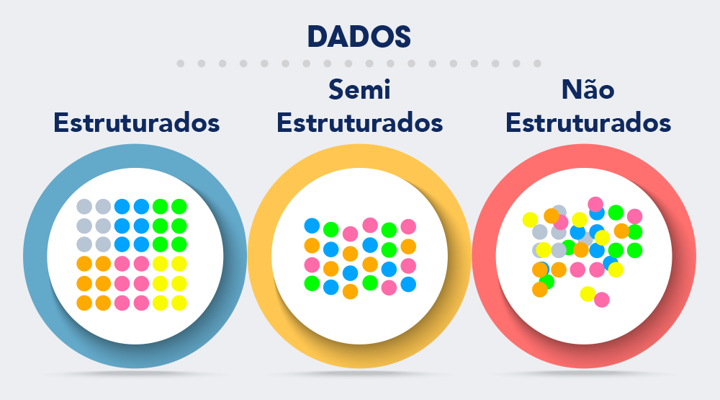
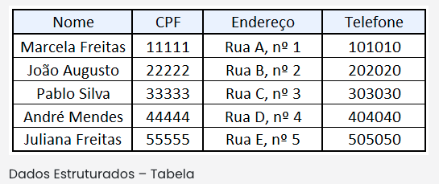
Tipos de Dados Estruturados
Estrutura rígida/fixa
Previamente planejados
Volume pequeno
Banco de Dados

Slide 21
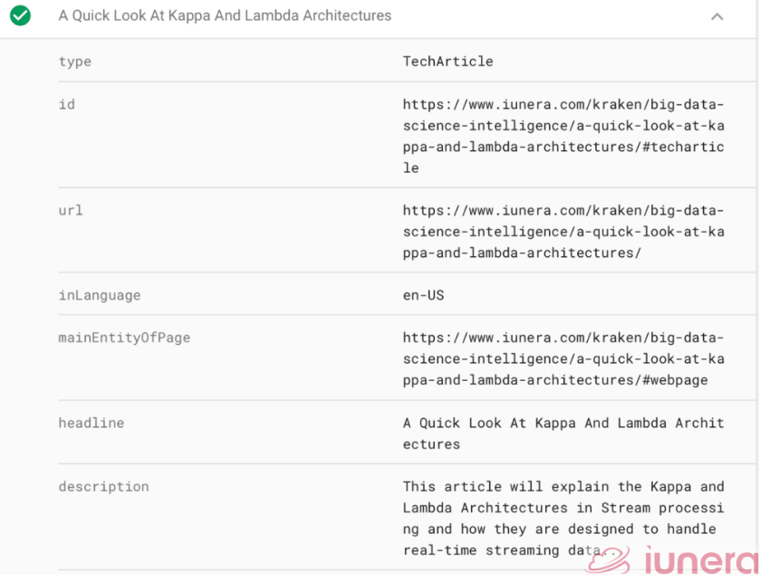
Tipos de Dados Semi Estruturados
Dados em que uma parte tem estrutura, outra não
O esquema da parte estruturada está contido junto como dado
Exemplo
E-mail
Estrurada: <to>, <subject>, <date>, <cc>
Não estrurada: o corpo da mensagem (texto, imagem, etc.)

Slide 22
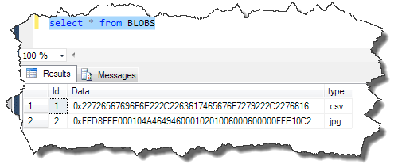
Tipos de Dados Não Estruturados
Estrutura flexível e dinâmica
Sem uma estrutura pré-definida
80% do conteúdo digital não é estruturado
Texto em .pdf
Imagem .jpg
Vídeo ou áudio
Banco de dados escaláveis (noSQL)

Slide 23
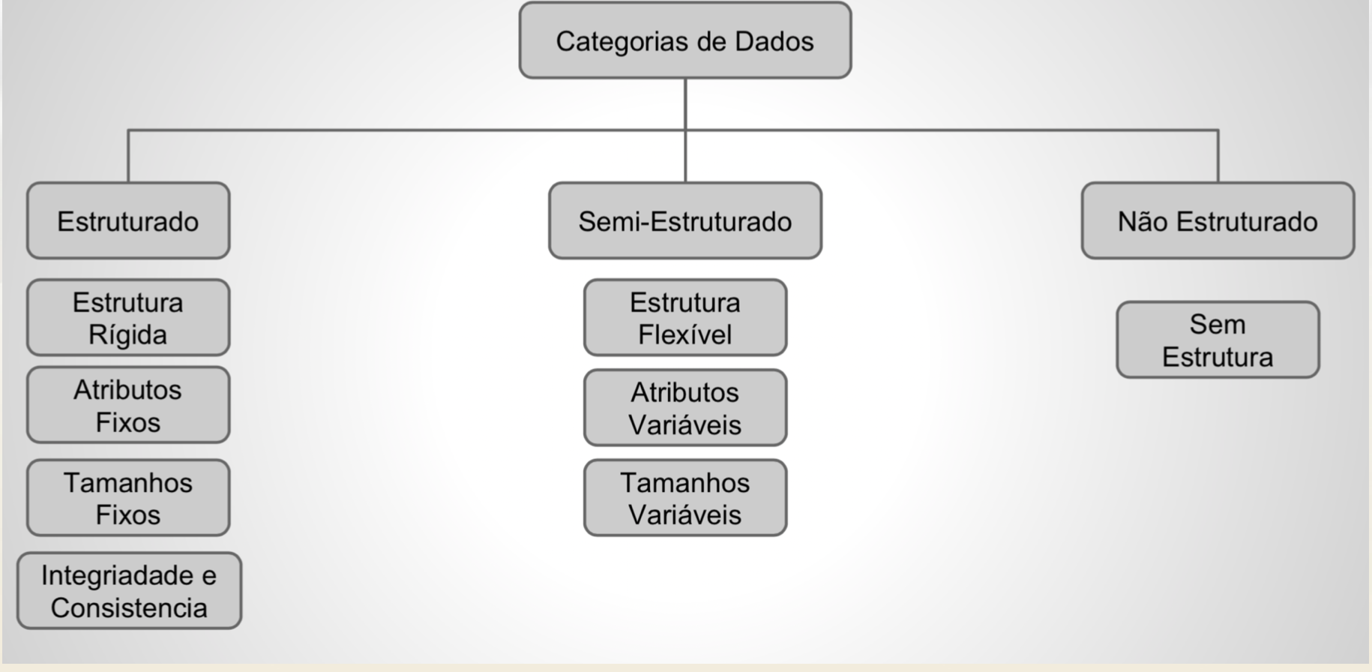
Resumo Categoria de Dados

Slide 24
Tipos de Variáveis
São os valores que assumem determinadas características
Variável estatística é uma característica que admite diferentes valores por cada unidade estatística
É a característica dos elementos da amostra que nos interessa averiguar estatisticamente
Qualitativa
Quantitativa
Variáveis que apresentam como possíveis realizações uma qualidade ou atributo do indivíduo pesquisado
Nominal: sexo, cor dos olhos
Ordinal: classe social, grau de instrução
Variáveis que apresentam como possíveis realizações números resultantes de uma contagem ou mensuração
Contínua: peso, altura
Discreta: número de filhos, número de carros

Slide 25
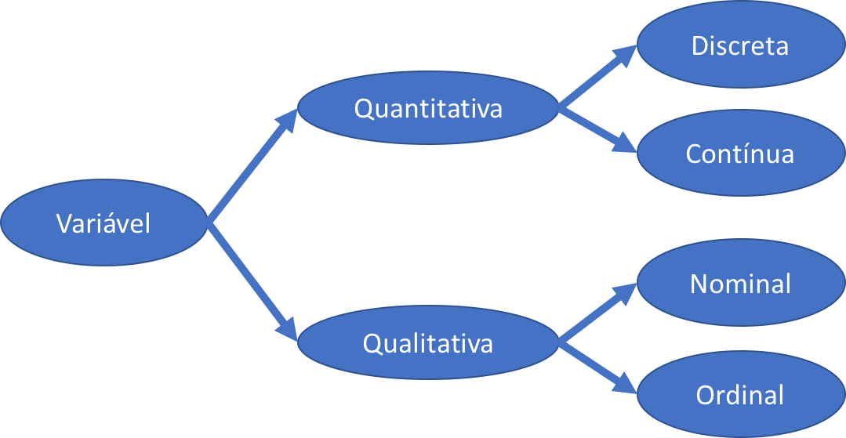
Tipos de Variáveis

Slide 26
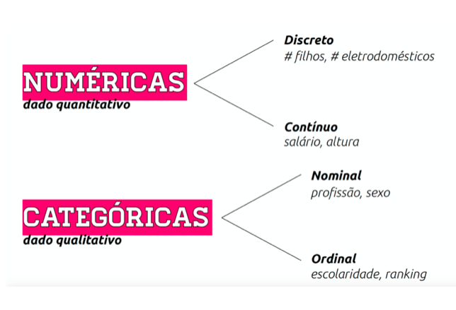
Tipos de Variáveis Exemplos

Slide 27


Escalas de Mensuração
O tipo da análise que pode ser realizado depende da escala de medida da variável analisada.
Tabela: sugestões de representações gráficas e resumos descritivos numéricos mais recomendáveis para o tipo de análise.
Escala de medida | Representações Gráficas | Medidas de tendência central | Medidas de dispersão
Nominal | Diagrama de barras Diagrama de linhas Diagrama de pizza | Moda
Ordinal | Diagrama de caixa (boxplot) | Mediana | Intervalo interquartílico
Intervalo | Histogramas Polígono de frequências | Média | Desvio padrão
Razão |  | Média Geométrica | Coeficiente de Variação
https://link.springer.com/chapter/10.1007/978-981-13-3071-1_1

Slide 28
Fluxo de Ciência de Dados
Apresentando alguns “frameworks” básicos

Slide 29
Algumas definições
Ciência de Dados é uma abordagem multidisciplinar para extrair insights de grandes volumes de dados
Seu processo envolve
Preparação de dados para análise e processamento
Execução de análises avançadas dos dados
Apresentação de resultados revelando padrões para tomada de decisão
https://www.ibm.com/cloud/learn/data-science-introduction#toc-the-data-s-HmAl4i7a

Slide 30
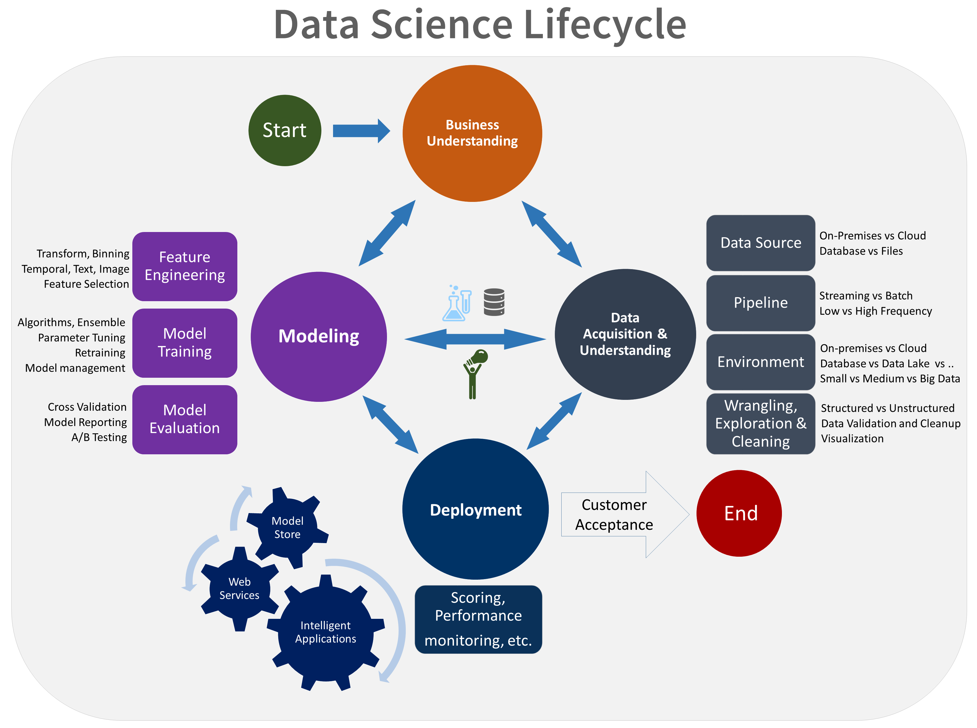
Cíclo de Vida de Ciência de Dados
https://docs.microsoft.com/en-us/azure/architecture/data-science-process/overview

Slide 31
Principais atividades
A preparação de dados envolve limpeza (raspagem), agregação e transformação para que os dados estejam prontos para tipos específicos de processamento.
A análise requer o desenvolvimento e o uso de algoritmos, análises e modelos de Machine Learning, IA.
No processo de análise o software vasculha os dados para encontrar padrões internos e transformar esses padrões em previsões que apoiem a tomada de decisões de negócios.
Os resultados devem ser compartilhados por meio do uso hábil de ferramentas de visualização de dados que possibilitem a qualquer pessoa ver os padrões e entender as tendências.

Slide 32
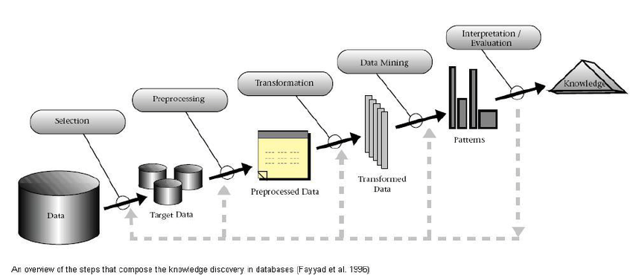
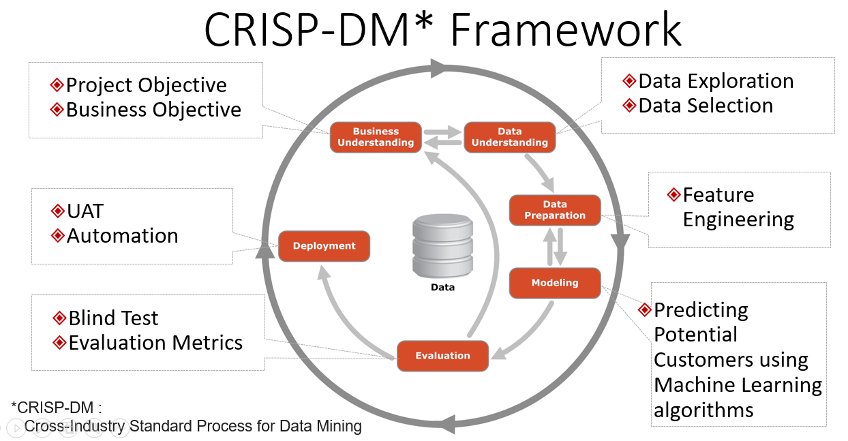
CRISP Data Mining Process
CRoss Industry Standard Process for Data Mining (CRISP-DM
Modelo de processo com seis fases de mineração de dados
Relação muito próxima com os modelos de processo de Knowledge Discovery in Databases (KDD)
Início dos anos 1990
Mineração de dados
processo de explorar dados à procura de padrões consistentes
detectar relacionamentos sistemáticos entre variáveis
descobrir regras, identificar fatores e tendências-chave, descobrir padrões e relacionamentos ocultos em grandes bancos de dados para auxiliar a tomada de decisões
Usada preferencialmente em Business Intelligence (BI)

Slide 33
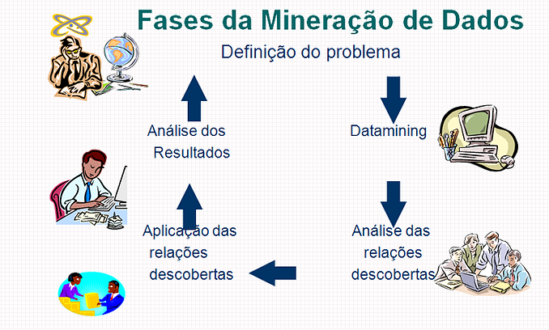
Fluxo de mineração de dados
http://bicomvatapa.blogspot.com/2014/11/mineracao-de-dados-evolucao-natural-da.html

Slide 34
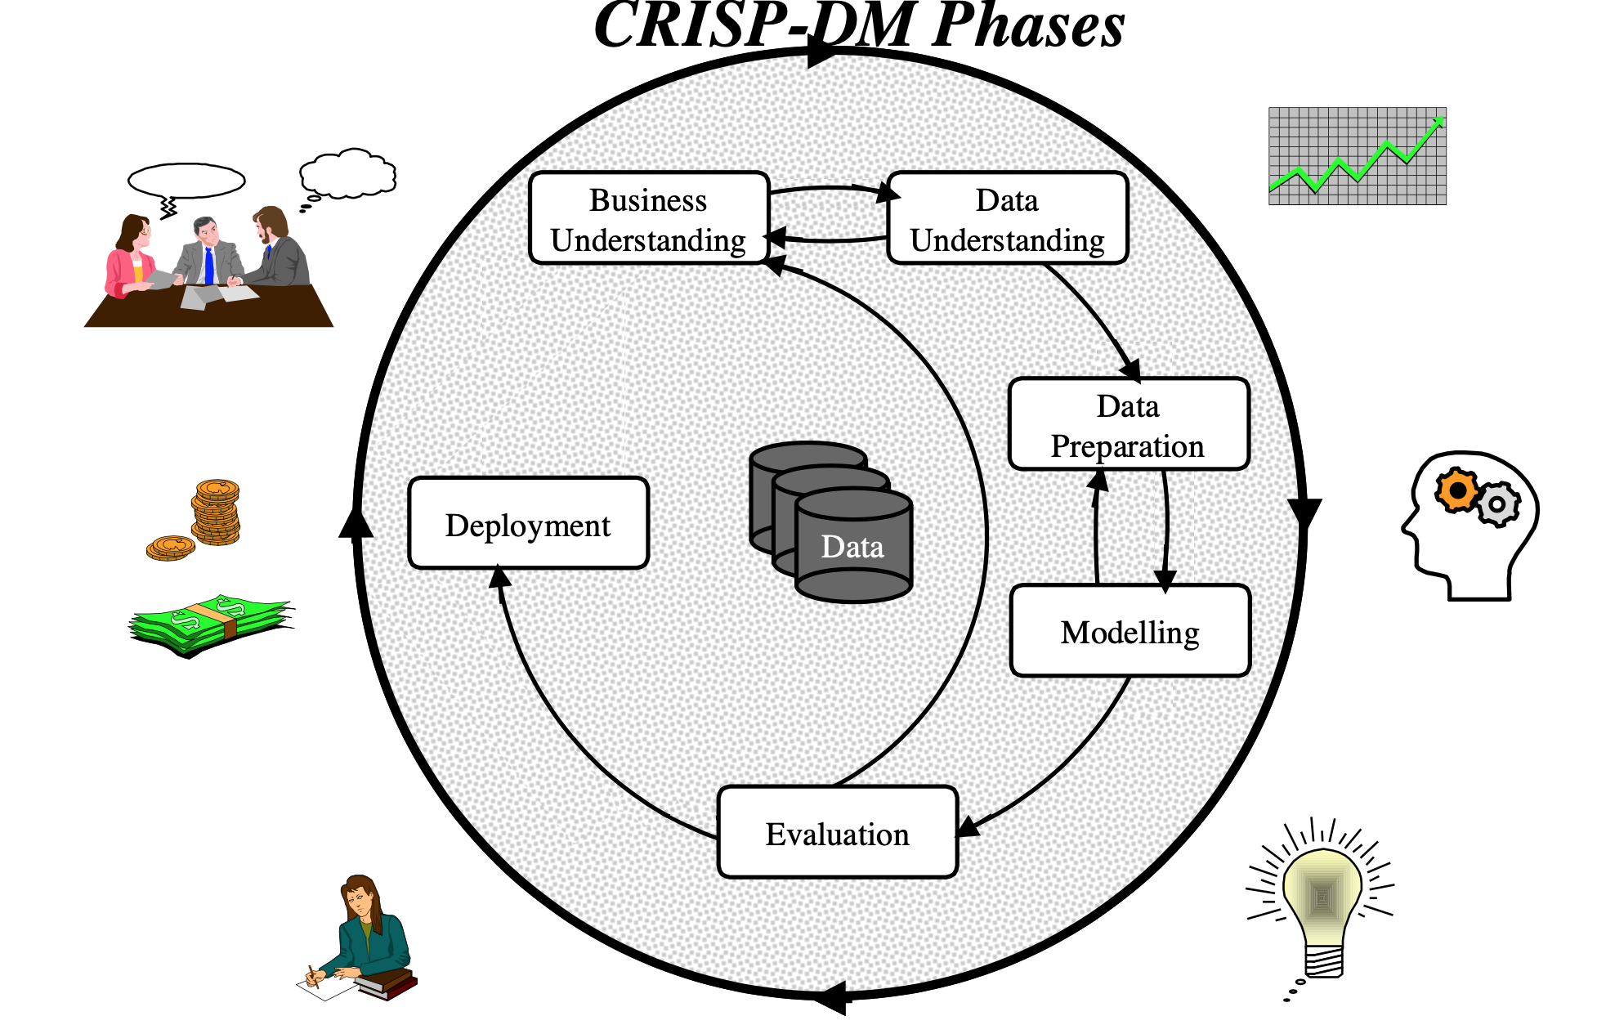
Fluxo CRISP-DM
Publicado em 1999 para padronizar os processos de mineração de dados em todos os setores
Tornou-se metodologia padrão para projetos de mineração de dados
Conjunto de fases para planejar, organizar e implementar um projeto
Etapas
Compreensão do negócio - O que o negócio precisa?
Compreensão de dados - Que dados temos / precisamos? Estão limpos?
Preparação de dados - como organizamos os dados para modelagem?
Modelagem - Quais técnicas de modelagem devemos aplicar?
Avaliação - Qual modelo atende melhor aos objetivos de negócios?
Implementação - Como as partes interessadas acessam os resultados?
Modelo base absorvido para projetos em Data Science

Slide 35
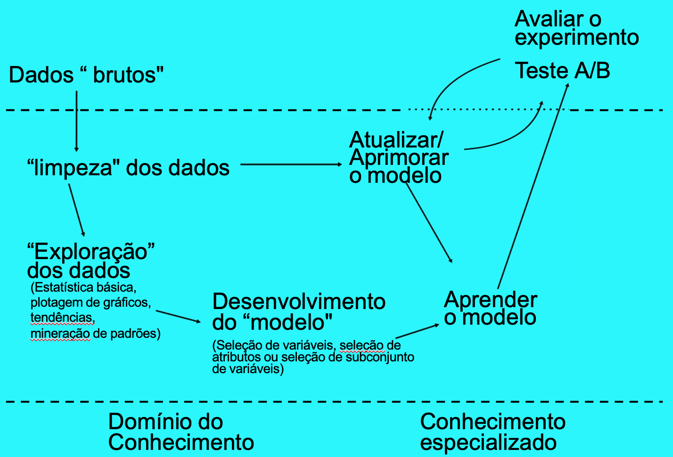
Fluxo de Ciência de Dados

Slide 36
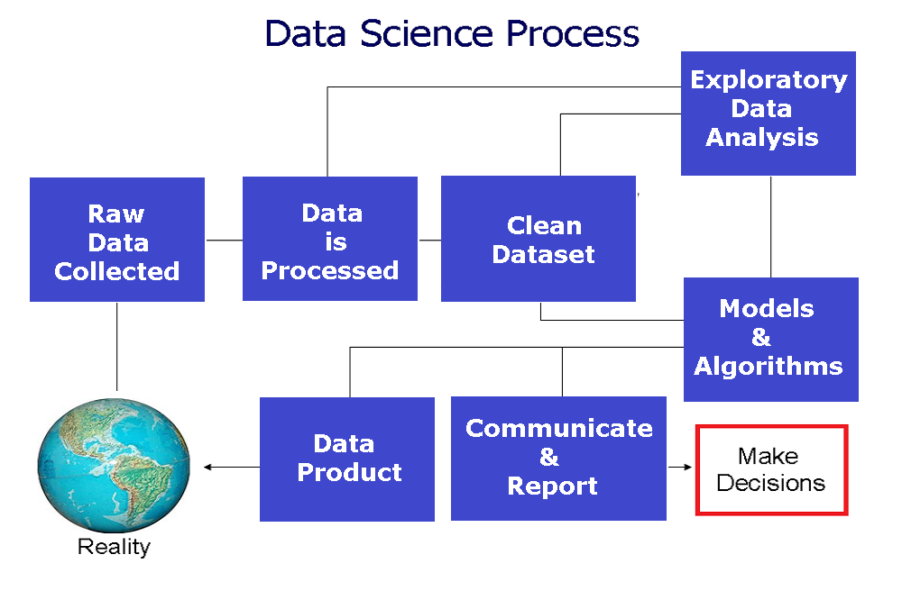
Alguns fluxos de Ciência de Dados
SCHUTT, R., O'NEIL, C. Doing Data Science: Straight Talk from the Frontline, O’Reilly Media, California, USA 2014. 408 p

Slide 37
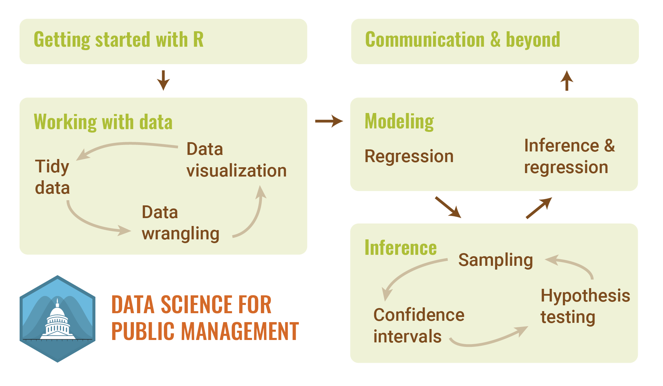
Modelo genérico proposto
https://statsf18.classes.andrewheiss.com/

Slide 38
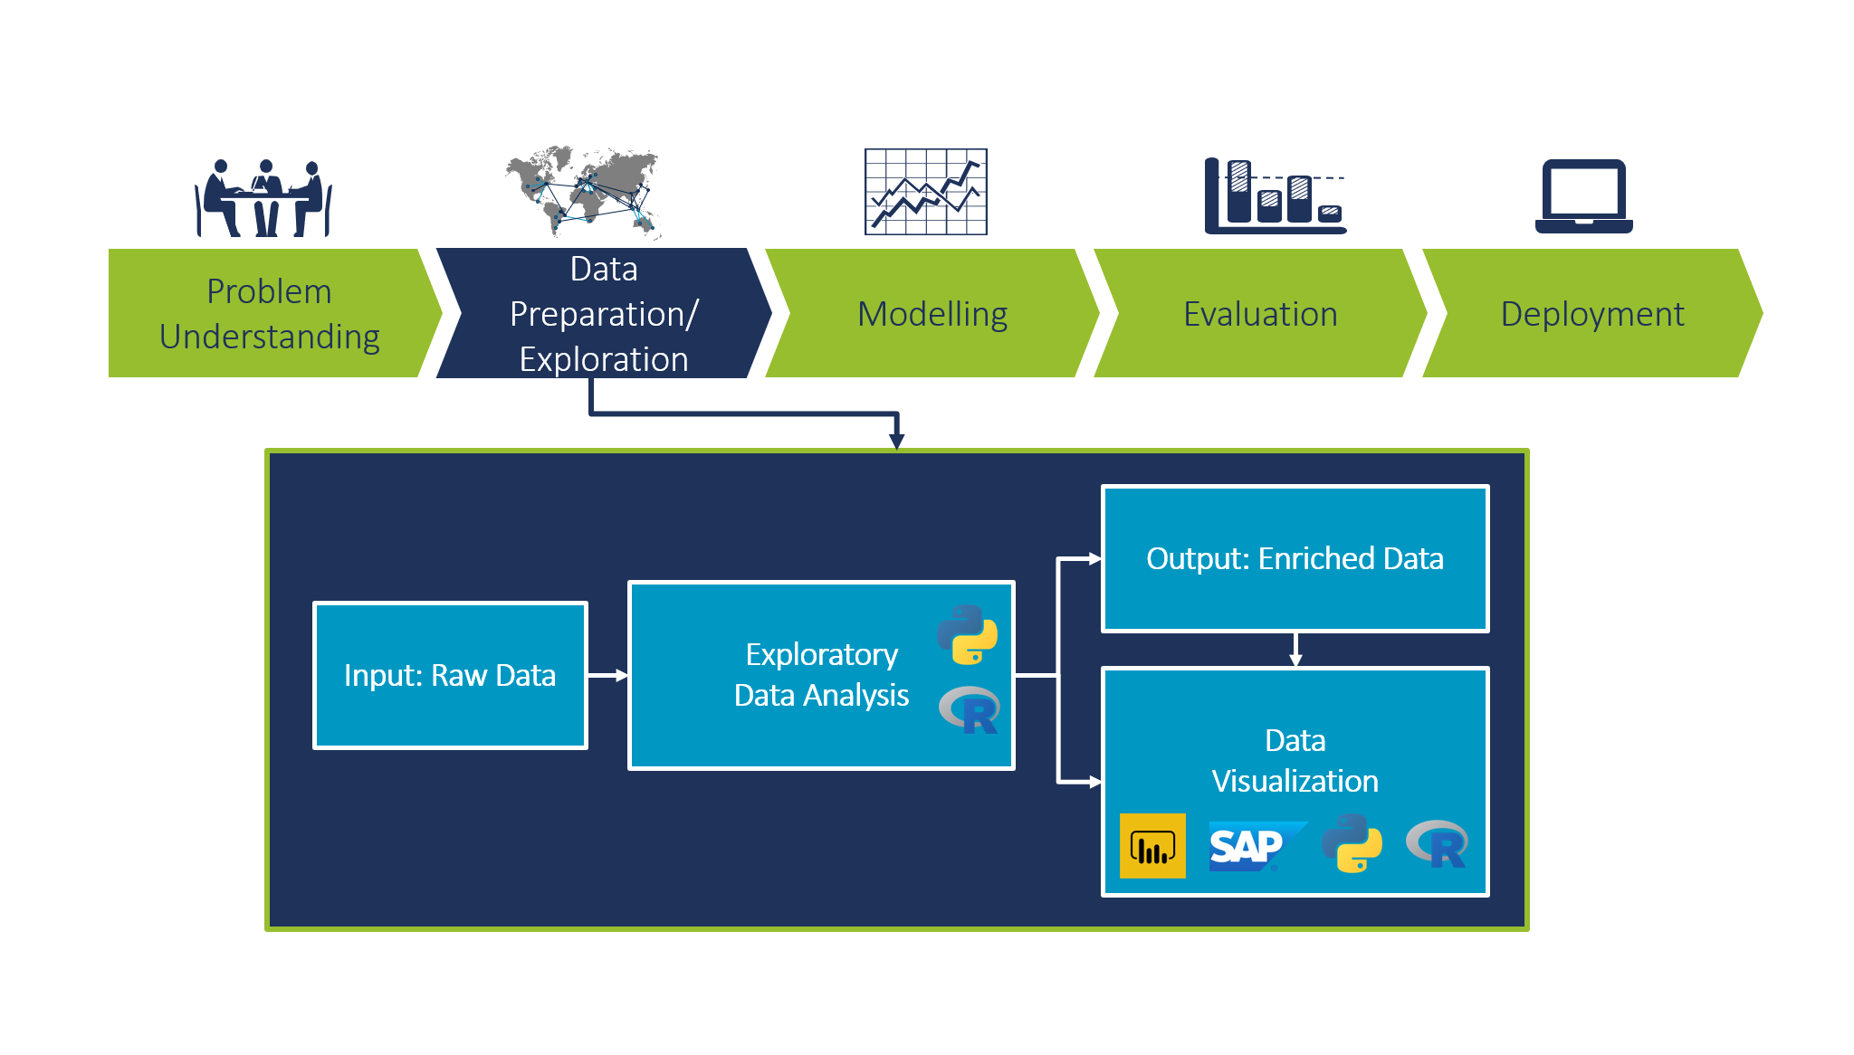
Etapa de AED no fluxo de Ciência de Dados
https://blog.camelot-group.com/2019/03/exploratory-data-analysis-an-important-step-in-data-science/

Slide 39
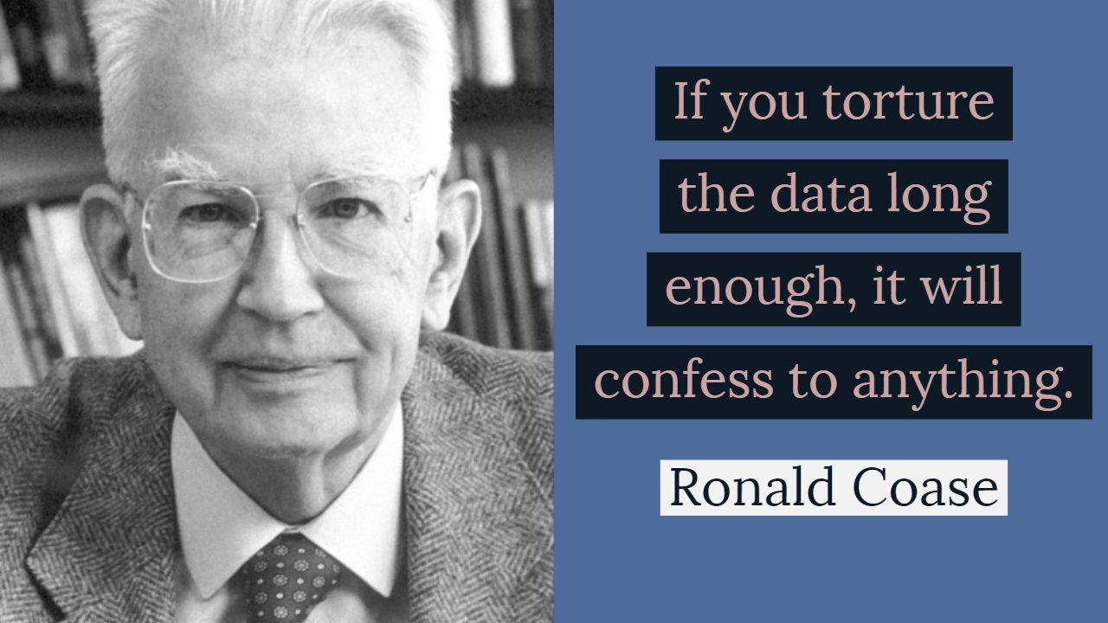
https://i.redd.it/ikdymainj6p21.jpg

Slide 40
Análise Exploratória de Dados
Noções Gerais sobre o Fluxo de Data Science
João Pedro Albino
Departamento de Computação / Faculdade de Ciências
PPG-MiT / Faculdade de Artes, Arquitetura, Comunicação e Design

